Slide 1

Wall-E na Terra dos Bugs
COMO OS TESTES DE SOFTWARE PODEM SALVAR O DIA
Aprenda o que são Testes de Software e como eles podem te ajudar no seu dia-a-dia como programador
Kássia Almeida Moura

Slide 2

O QUE SÃO TESTES DE SOFTWARE?
Os testes de software são um componente essencial do desenvolvimento de sistemas e aplicações. Eles envolvem a execução de um programa ou aplicação com a intenção de encontrar erros ou falhas. O principal objetivo dos testes de software é garantir que o produto final atenda aos requisitos especificados e funcione corretamente em diversos cenários.
Existem diversos tipos de testes de software, cada um com um propósito específico para garantir a qualidade e a funcionalidade do software.

Slide 3
Aqui estão alguns dos principais tipos de testes de software:
Testes Funcionais
Teste Unitário: Verifica se unidades individuais do código (geralmente funções ou métodos) funcionam corretamente.
Teste de Integração: Avalia se diferentes módulos ou serviços de um sistema interagem corretamente entre si.
Teste de Sistema: Testa o sistema como um todo para garantir que ele atenda aos requisitos especificados.
Teste de Aceitação: Verifica se o sistema atende aos critérios de aceitação e é geralmente realizado pelo cliente ou usuário final.
Teste de Regressão: Assegura que novas mudanças no código não introduzam erros em partes já testadas do sistema.
Teste de Interface do Usuário (UI): Testa a interface do usuário para garantir que ela funcione conforme esperado.

Slide 4
Testes Não Funcionais
Teste de Desempenho: Avalia a velocidade, capacidade de resposta e estabilidade do sistema sob uma carga de trabalho específica: Teste de Carga, Teste de Estresse, : Teste de Volume e Teste de Capacidade.
Teste de Segurança: Avalia a capacidade do sistema de proteger dados e manter a funcionalidade conforme esperado, mesmo sob ataques maliciosos.
Teste de Usabilidade: Verifica se o sistema é fácil de usar e intuitivo para o usuário final.
Teste de Compatibilidade: Garante que o sistema funcione em diferentes dispositivos, sistemas operacionais, navegadores e outras plataformas.
Teste de Confiabilidade: Avalia a capacidade do sistema de funcionar de forma consistente e correta durante um período prolongado.
Teste de Manutenibilidade: Verifica a facilidade de manutenção do sistema, incluindo a identificação de problemas e a implementação de correções.
Teste de Portabilidade: Avalia a capacidade do sistema de ser transferido de um ambiente para outro.

Slide 5
Testes Baseados em Estrutura
Teste de Caixa Branca: Testa a estrutura interna do código para garantir que todos os caminhos lógicos e condições sejam verificados.
Teste de Caixa Preta: Avalia a funcionalidade do software sem considerar sua estrutura interna, focando apenas nas entradas e saídas.
Teste de Caixa Cinza: Combina técnicas de teste de caixa branca e caixa preta.
Testes Automatizados
Teste Automatizado: Utiliza scripts e ferramentas automatizadas para executar testes que verificam a funcionalidade, desempenho e outras características do software.
Teste de Regressão Automatizado: Automação de testes de regressão para garantir que as alterações no código não introduzam novos bugs.

Slide 6
Outros Tipos de Teste
Teste Alpha: Realizado pelos desenvolvedores ou por um grupo de usuários internos antes do lançamento do produto.
Teste Beta: Executado por um grupo limitado de usuários finais após o teste alpha, mas antes do lançamento oficial.
Teste de Ad-hoc: Testes não planejados, realizados sem um roteiro específico para encontrar falhas que não foram antecipadas.
Neste ebook vamos explorar mais detalhadamente alguns tipos de teste de software e fornecerei alguns exemplos de como eles podem ser executados, utilizando a linguagem C#, embora possam ser aplicados em outras linguagens também.

Slide 7

01
Testes Unitários

Slide 8
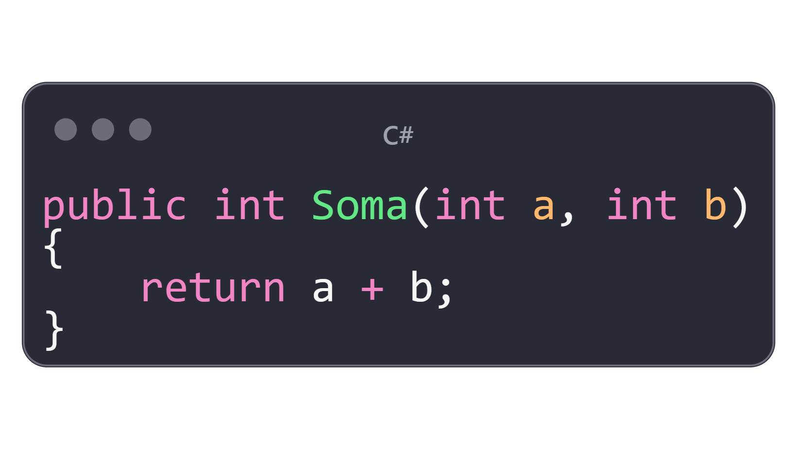
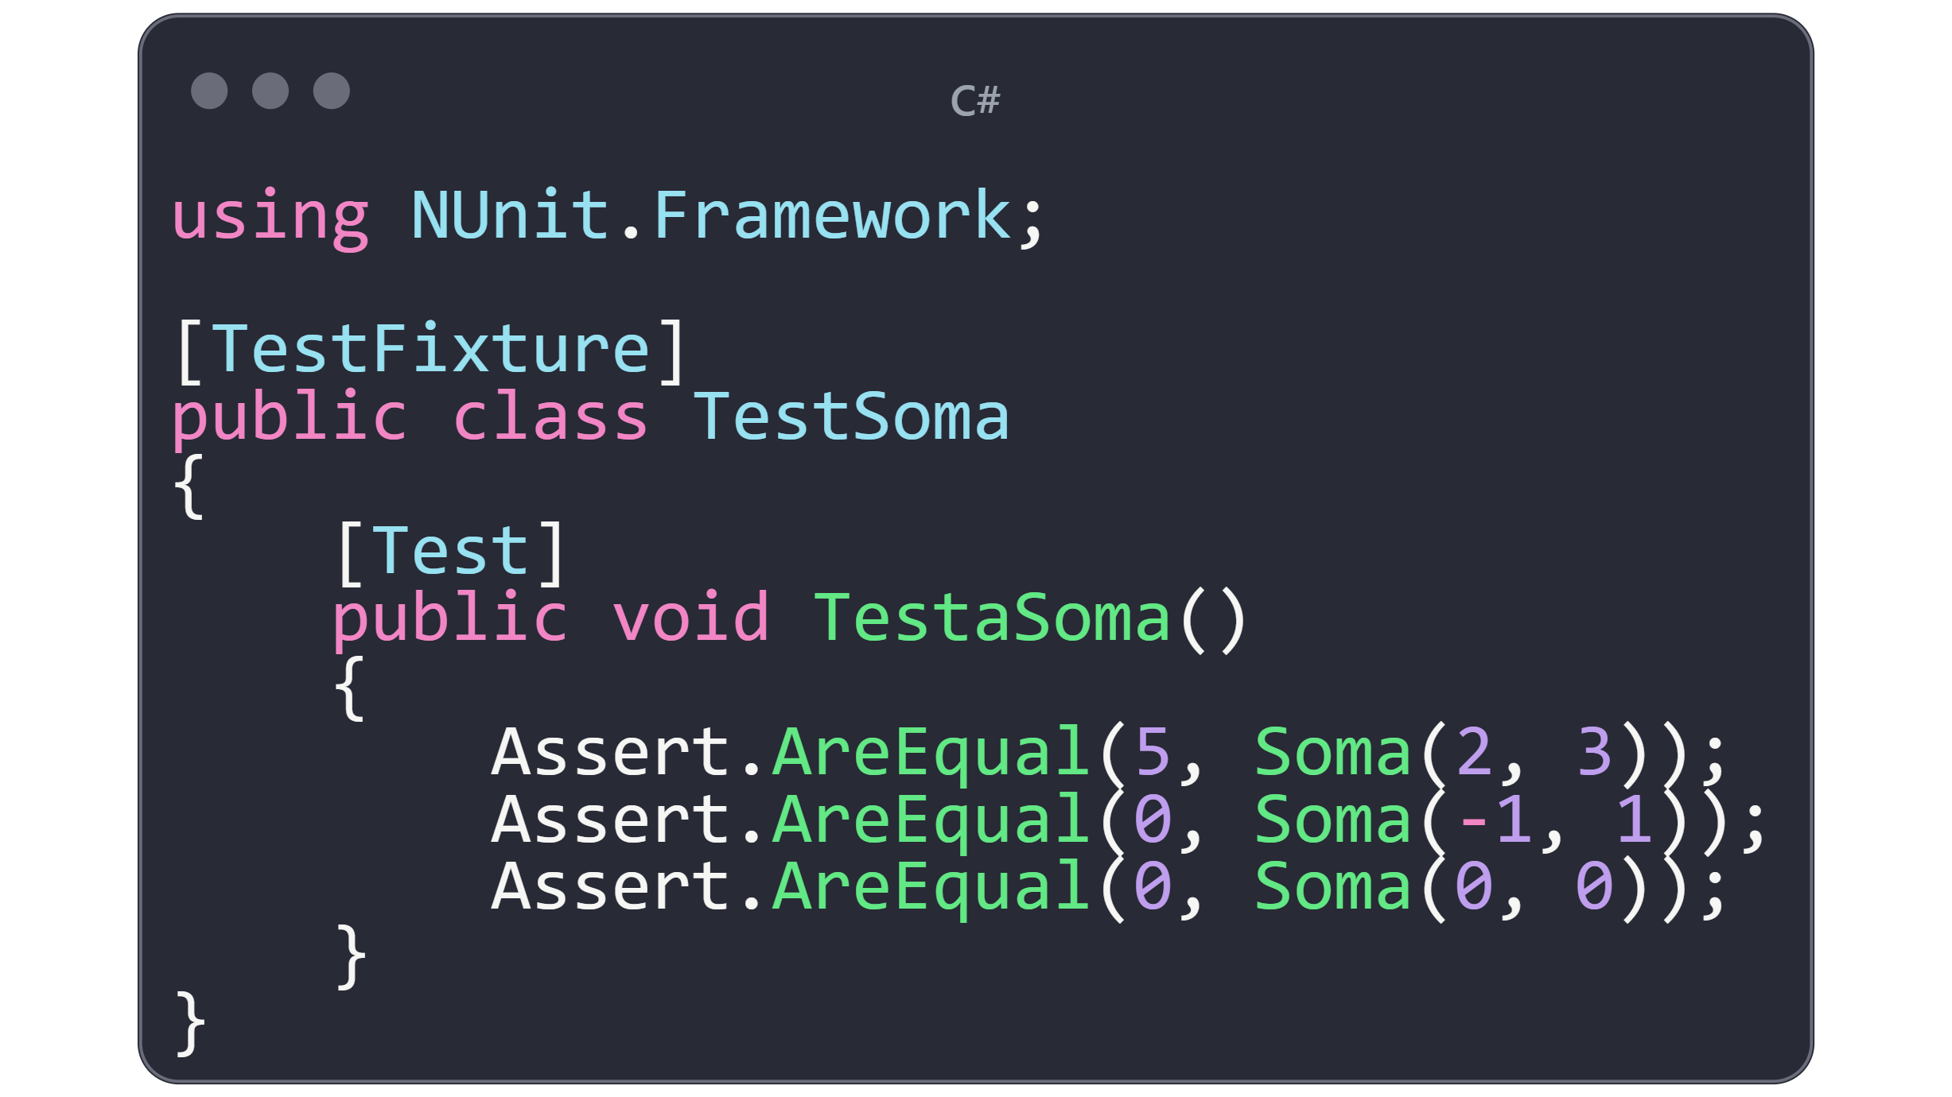

Os testes unitários verificam a menor parte testável do código, como funções ou métodos, garantindo que cada unidade funcione corretamente de forma isolada.
Exemplo de Teste Unitário
Vamos considerar uma função simples em C# que soma dois números:
Um teste unitário para essa função pode ser escrito usando a biblioteca NUnit:

Slide 9

02
Testes de Integração

Slide 10
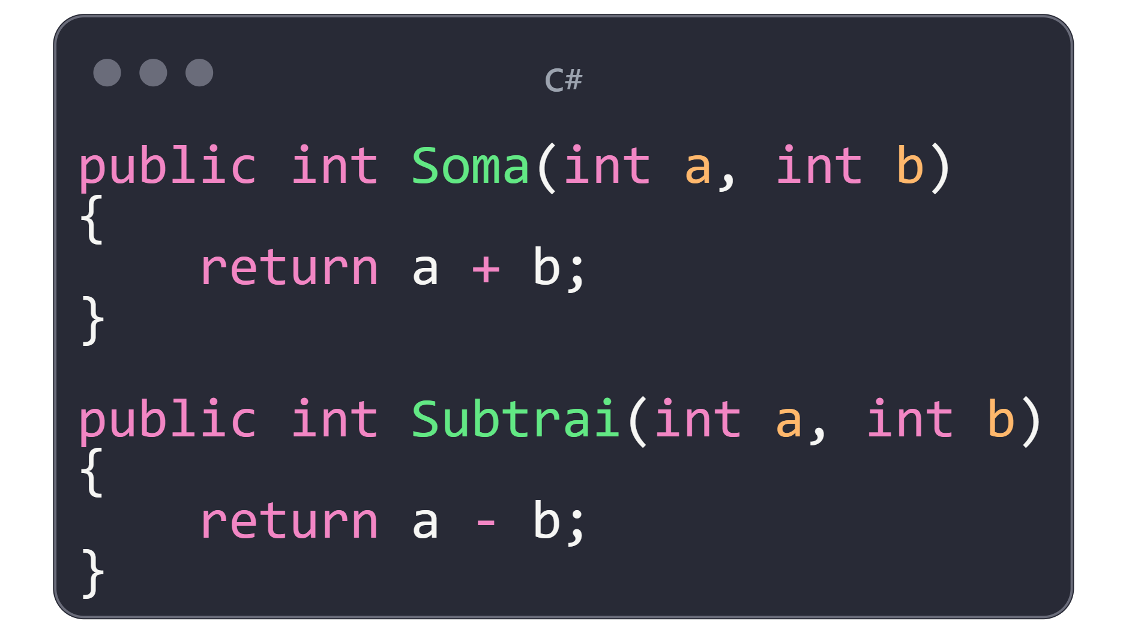
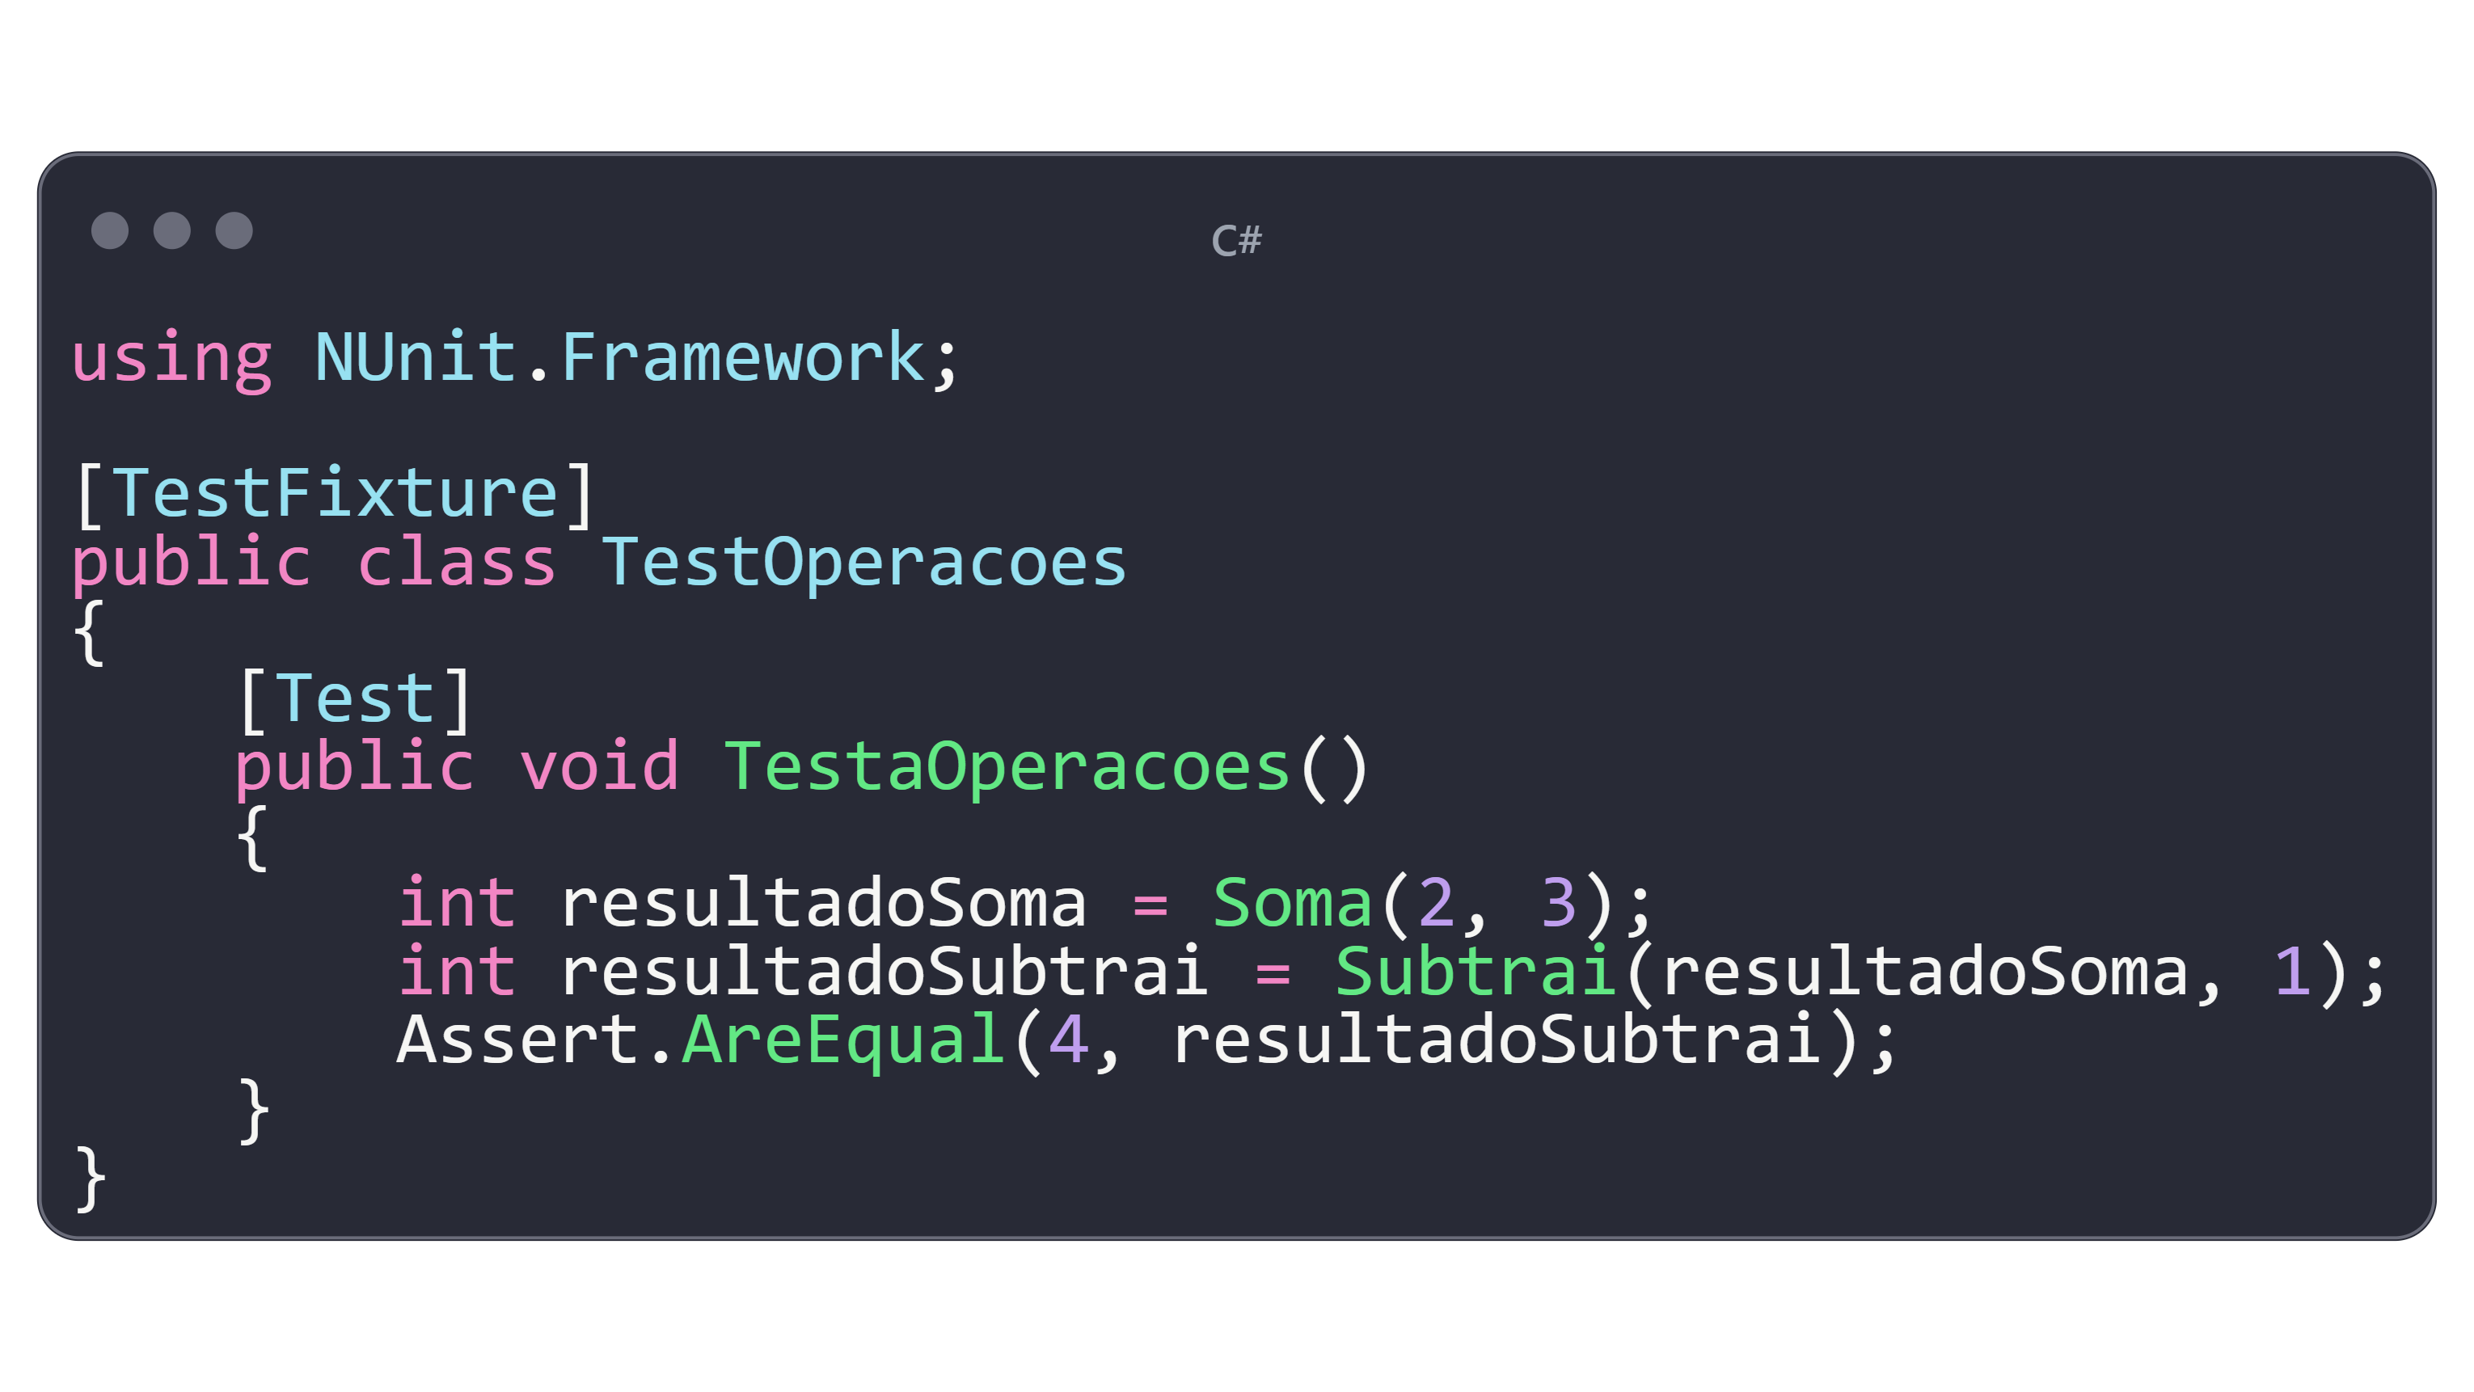
Os testes de integração verificam a interação entre diferentes unidades ou módulos do software, assegurando que eles funcionem corretamente quando combinados.
Exemplo de Teste de Integração
Considere um sistema simples com duas funções: uma que soma e outra que subtrai números.
Um teste de integração pode verificar se essas funções funcionam corretamente juntas:

Slide 11

03
Testes Funcionais

Slide 12
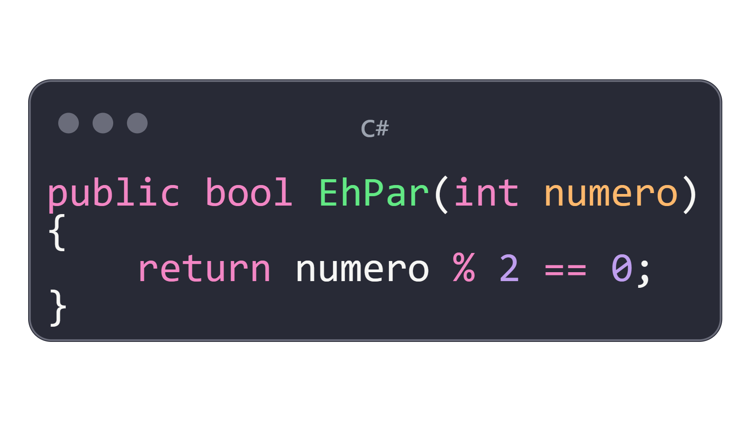
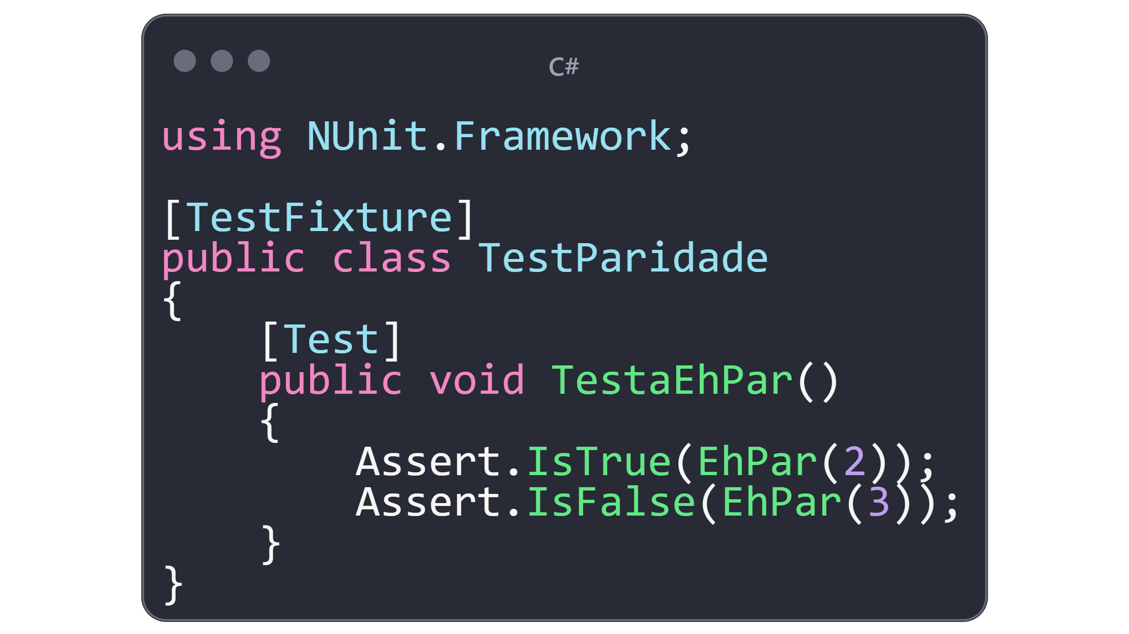
Os testes funcionais verificam se o software cumpre seus requisitos funcionais, focando no resultado final da aplicação.
Exemplo de Teste Funcional
Imagine uma função que valida se um número é par ou ímpar:
Um teste funcional pode ser escrito para garantir que a função está cumprindo seu propósito:

Slide 13

04
Testes de Sistema

Slide 14
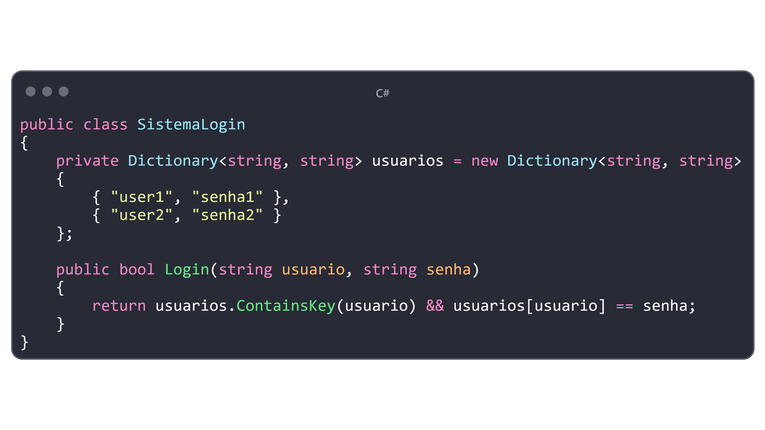
Os testes de sistema verificam o sistema como um todo, avaliando se o software atende aos requisitos especificados e se comporta corretamente em seu ambiente real.
Exemplo de Teste de Sistema
Considere um sistema de login simples:

Slide 15
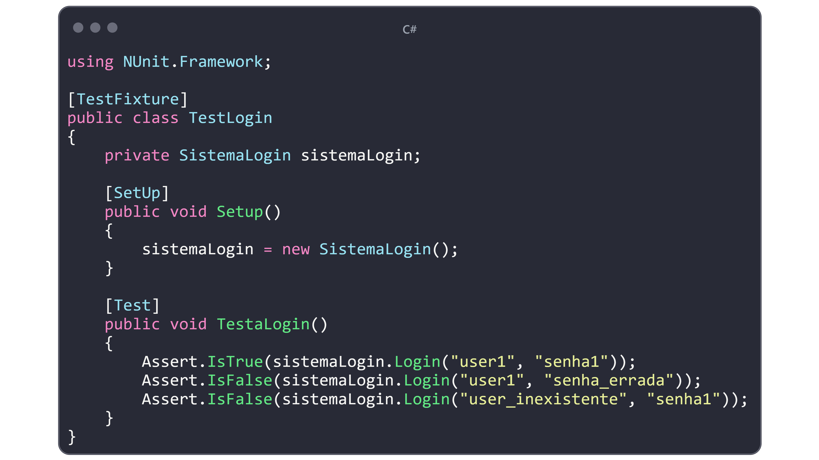
Um teste de sistema pode verificar todo o processo de login:

Slide 16

05
Testes de Aceitação

Slide 17
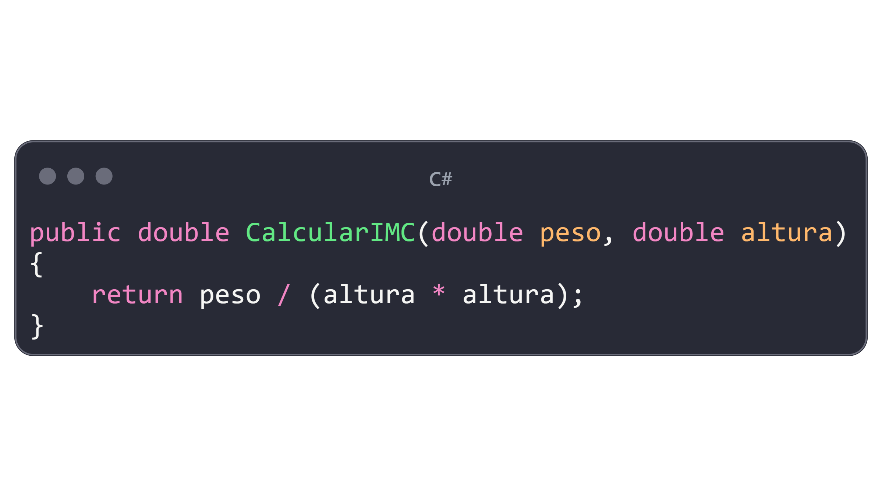
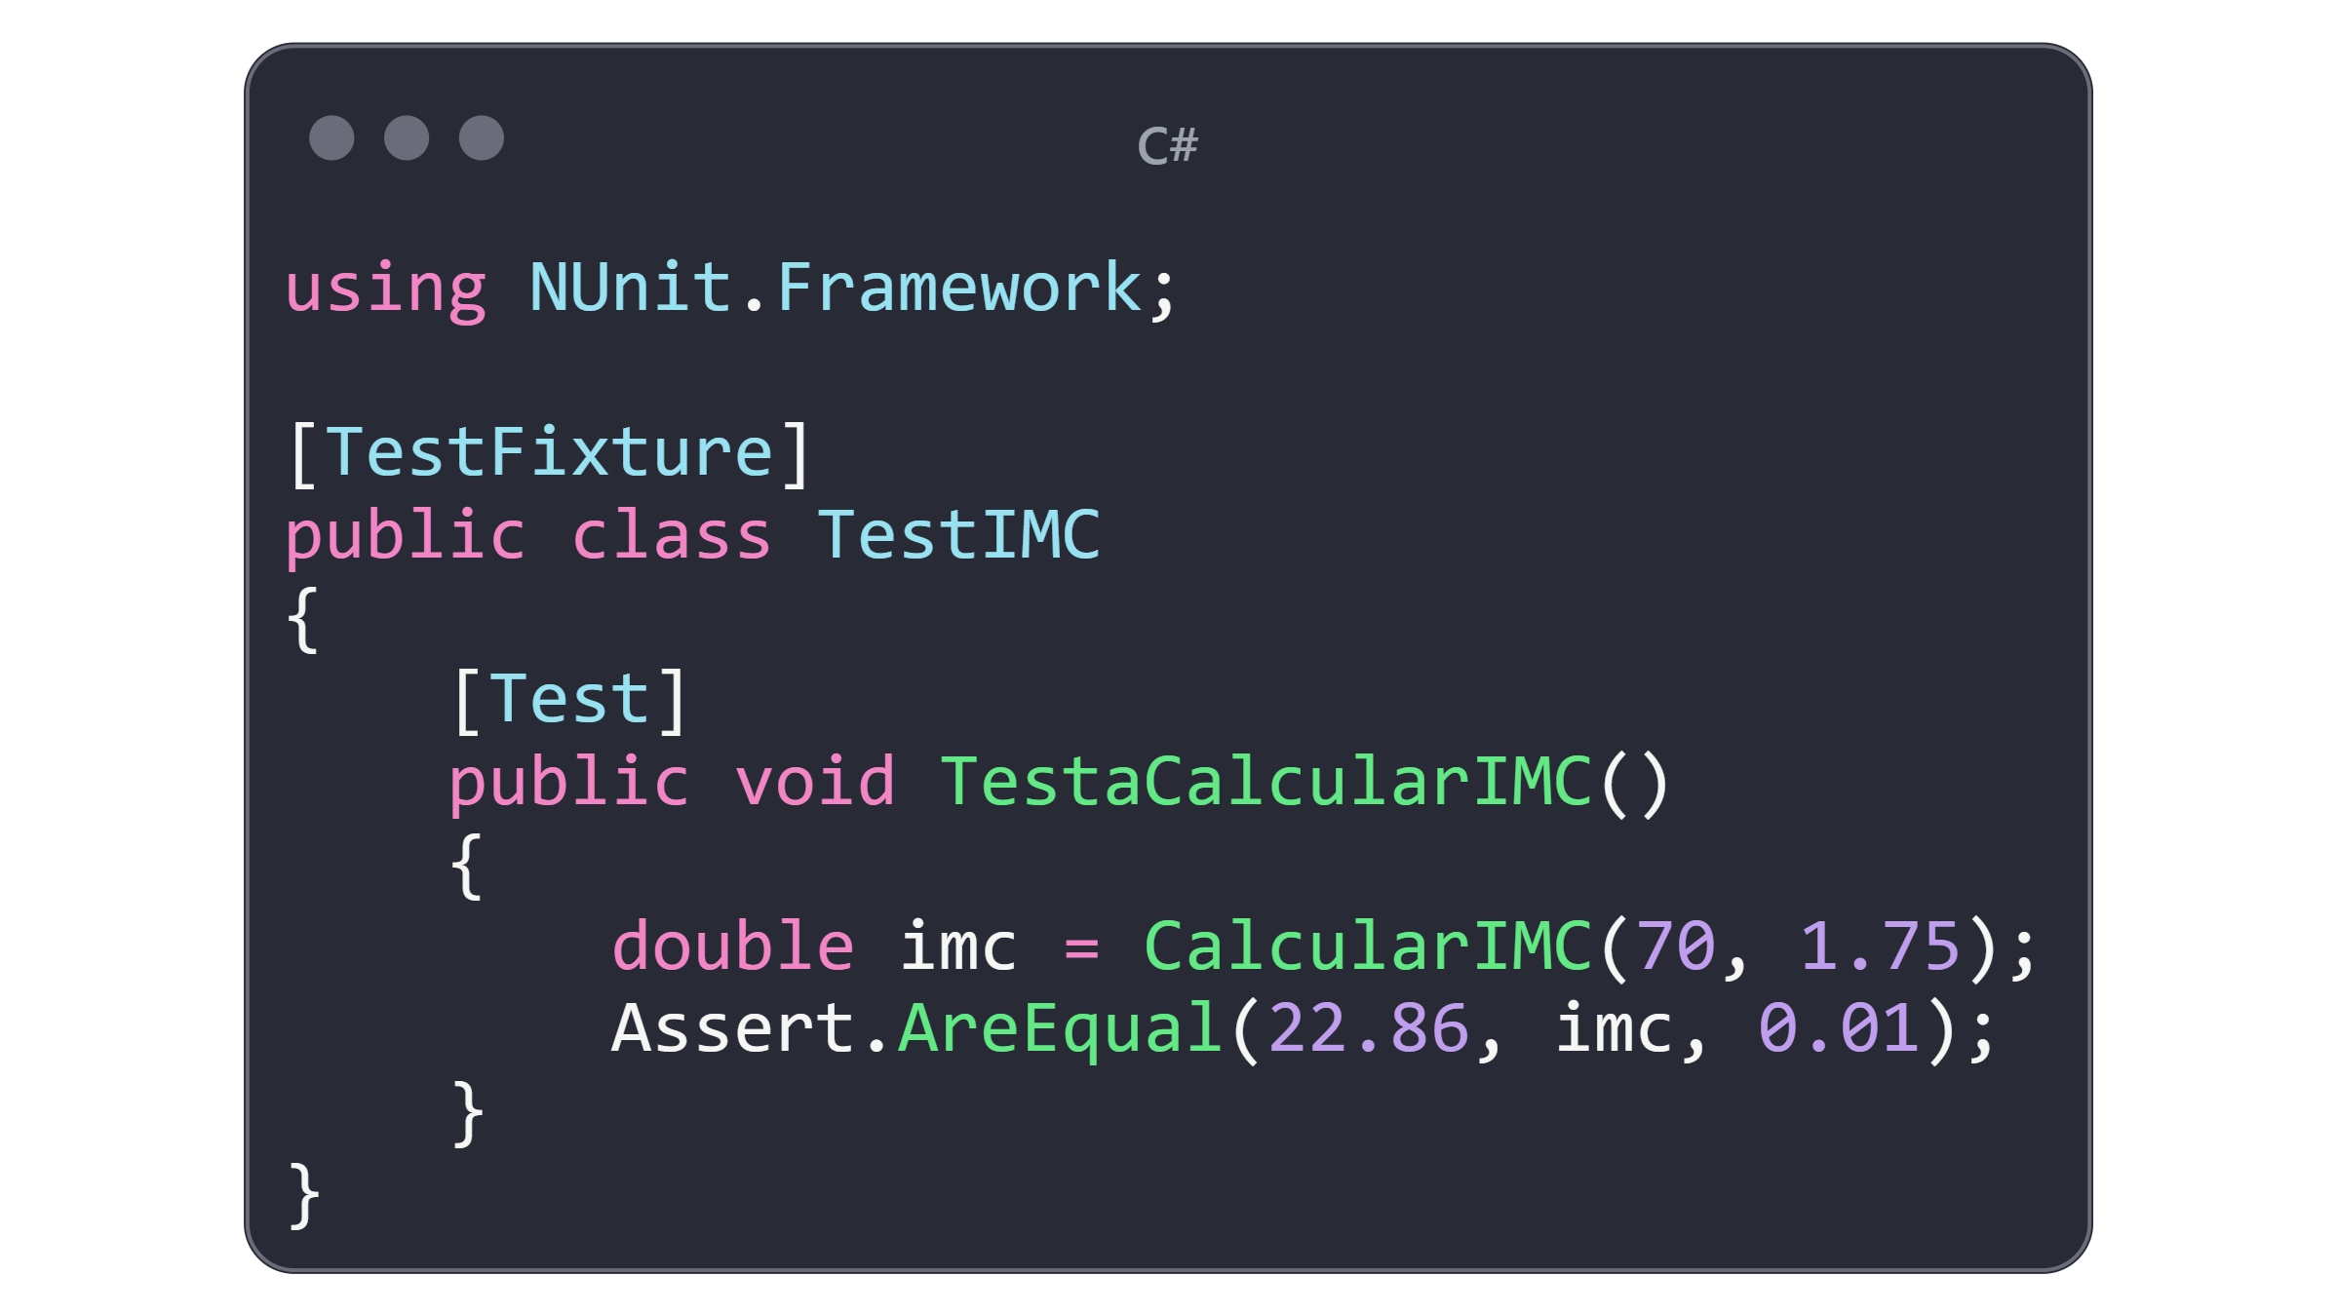
Os testes de aceitação são realizados para garantir que o software atenda aos critérios de aceitação e aos requisitos do cliente ou usuário final.
Exemplo de Teste de Aceitação
Vamos considerar um aplicativo que calcula o IMC (Índice de Massa Corporal):
Um teste de aceitação pode ser:

Slide 18

06
Testes de Regressão

Slide 19
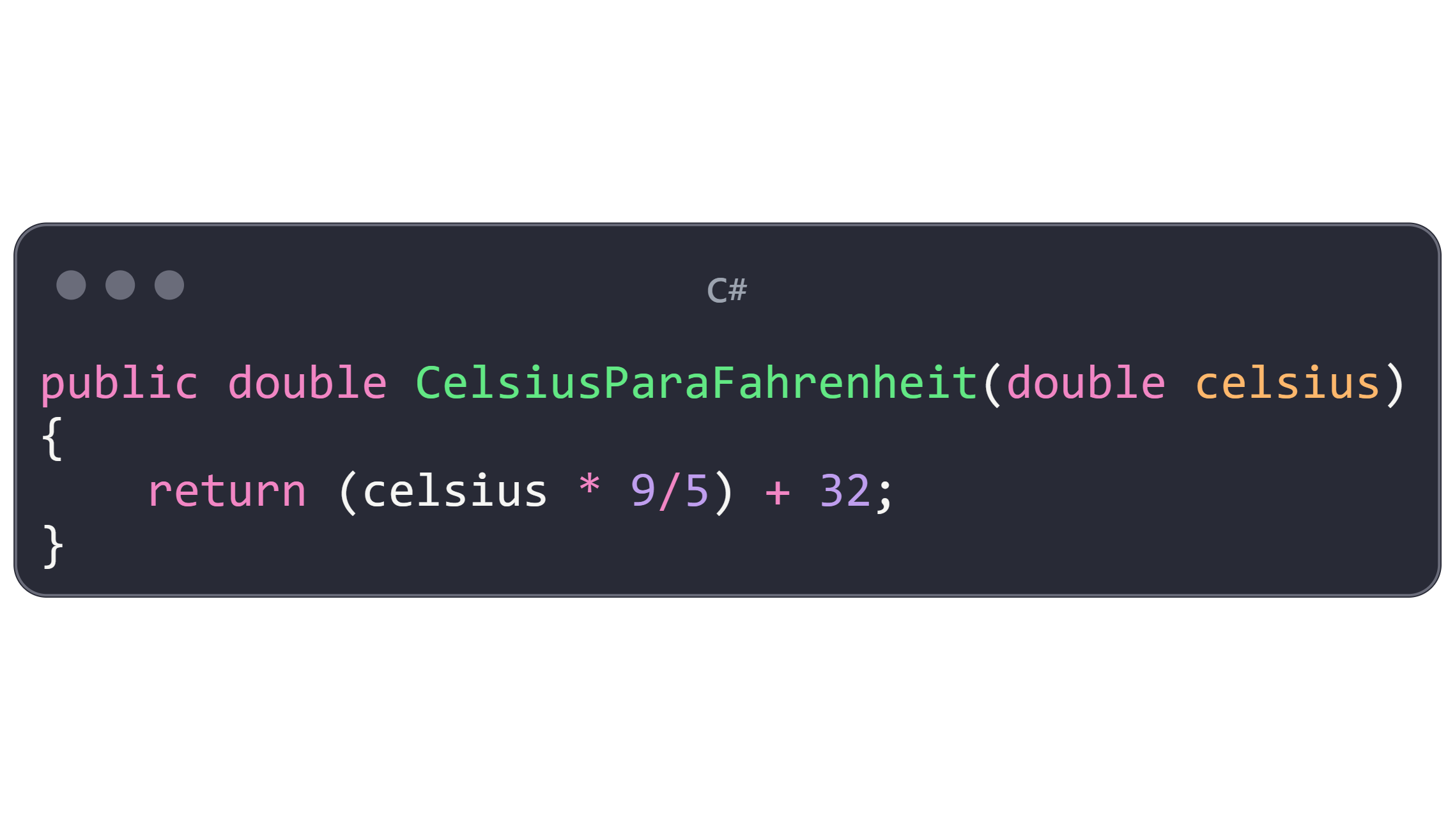
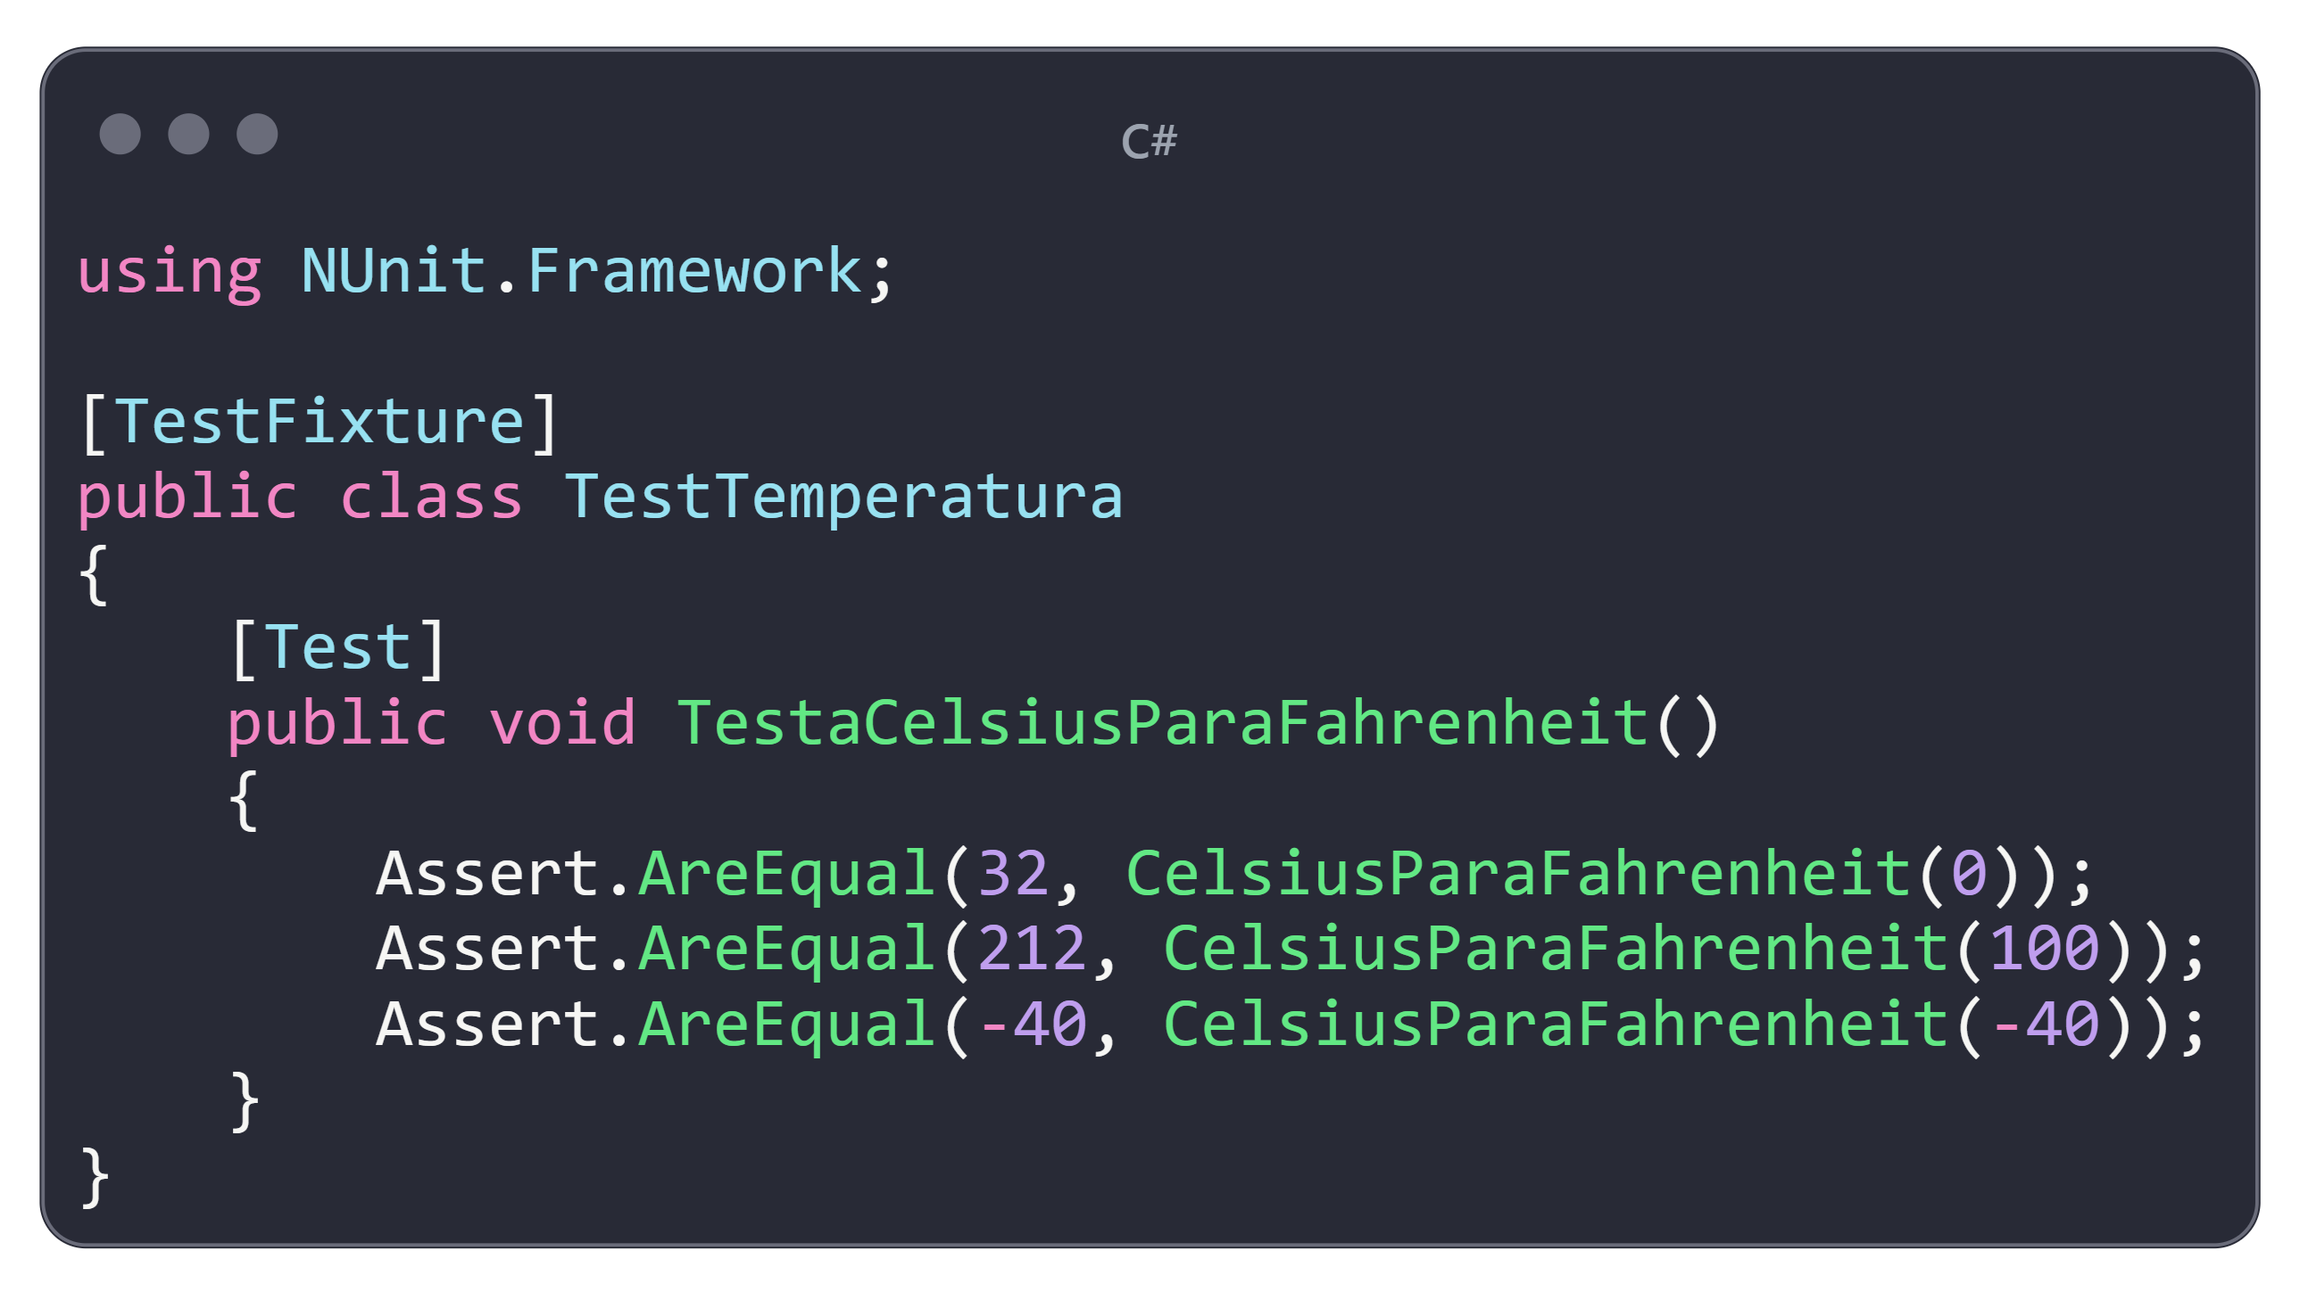
Os testes de regressão garantem que as novas alterações no código não introduzam novos bugs e que o software continue funcionando como esperado após modificações.
Exemplo de Teste de Regressão
Considere uma função que converte temperatura de Celsius para Fahrenheit:
Um teste de regressão pode garantir que a função ainda funcione após uma mudança:

Slide 20

07
Testes de Performance

Slide 21
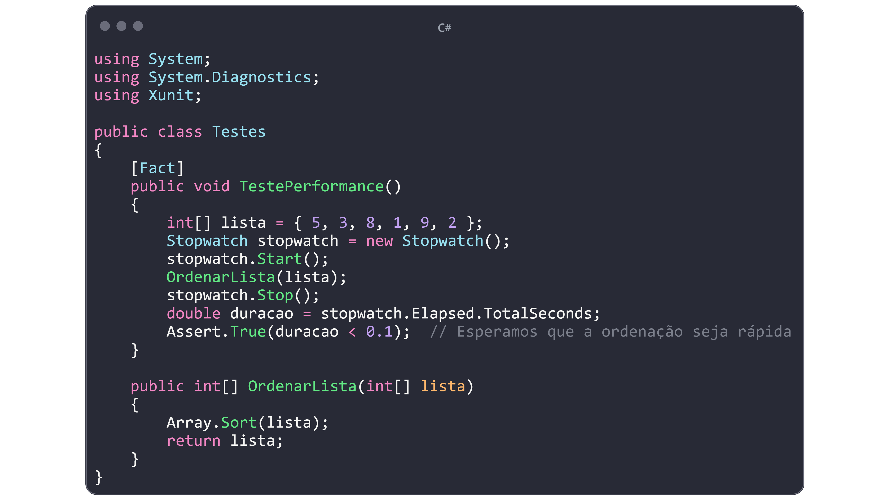
Os testes de performance avaliam a velocidade, a capacidade de resposta e a estabilidade do sistema sob carga de trabalho.
Exemplo de Teste de Performance
Para medir o tempo de execução de um método que ordena uma lista:
Aqui, verificamos se o método ` OrdenarLista ` executa dentro de um tempo aceitável.:

Slide 22

Agradecimentos

Slide 23



OBRIGADO POR LER ATÉ AQUI !!!
Gostaria de expressar minha sincera gratidão a todos que dedicaram seu tempo para ler este ebook. Espero que ele tenha sido uma fonte útil e esclarecedora de conhecimento sobre testes de software.
Este trabalho foi realizado com a assistência de uma Inteligência Artificial (IA), que auxiliou na organização, criação e formatação dos conteúdos apresentados. No entanto, todo o material foi supervisionado e validado por mim.
Este ebook foi criado para proporcionar um aprendizado acessível sobre o que são os testes de software e sua importância na vida de um programador, com conteúdo direto e fácil de entender até para quem nunca programou antes.
Comece por esse ebook a sua jornada na programação, tenho certeza que você irá amar!
Autora: Kássia Almeida Moura

